Slide 1
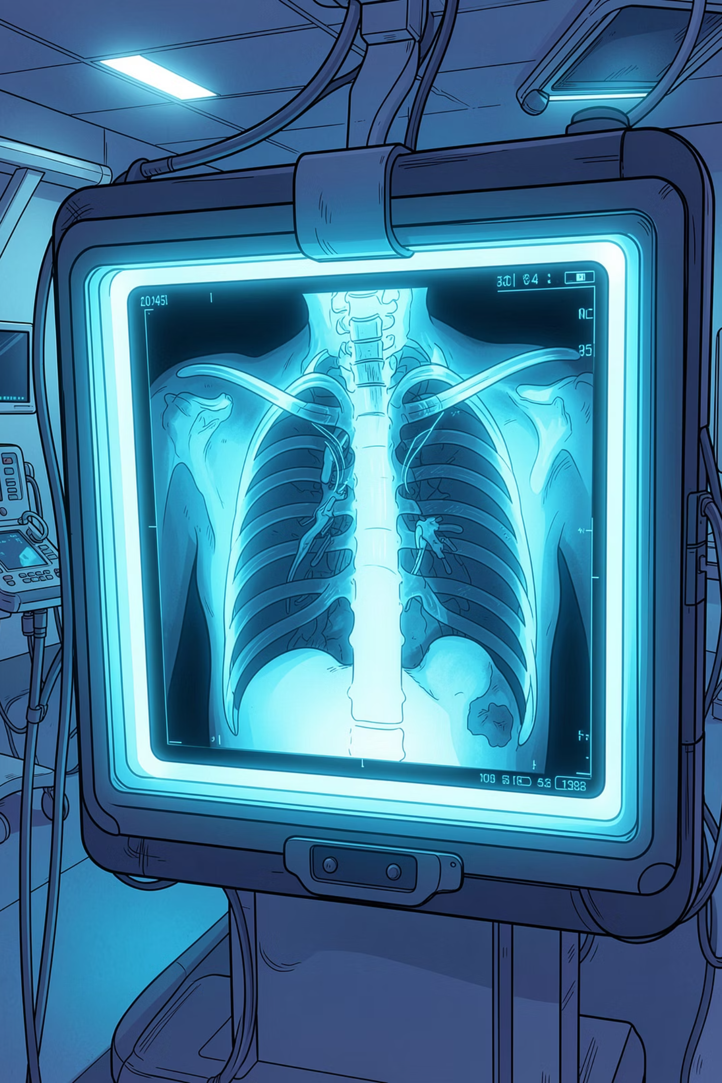
Автоматизация ML-пайплайна для выявления пневмонии по рентгеновским снимкам
ПРОЕКТ И БИЗНЕС-ЗАДАЧА
Разработка автоматизированного ML-пайплайна для выявления пневмонии по рентгеновским снимкам грудной клетки с использованием глубокого обучения.
Проблема
Бизнес-эффект
Анализ рентгеновских снимков требует значительного времени врача
Высокая нагрузка на медицинский персонал
Риск пропуска патологий при большом потоке пациентов
Ускорение первичного скрининга пациентов
Снижение нагрузки на врачей
Уменьшение количества пропущенных случаев заболевания
Поддержка принятия врачебных решений

Slide 2
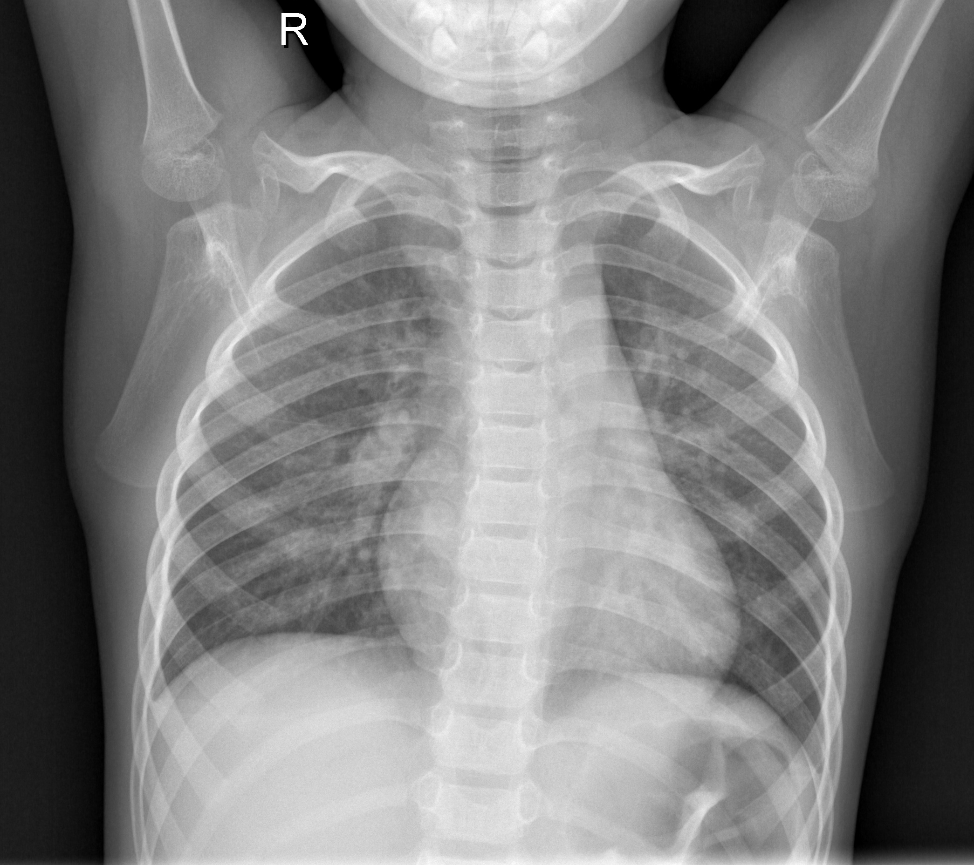
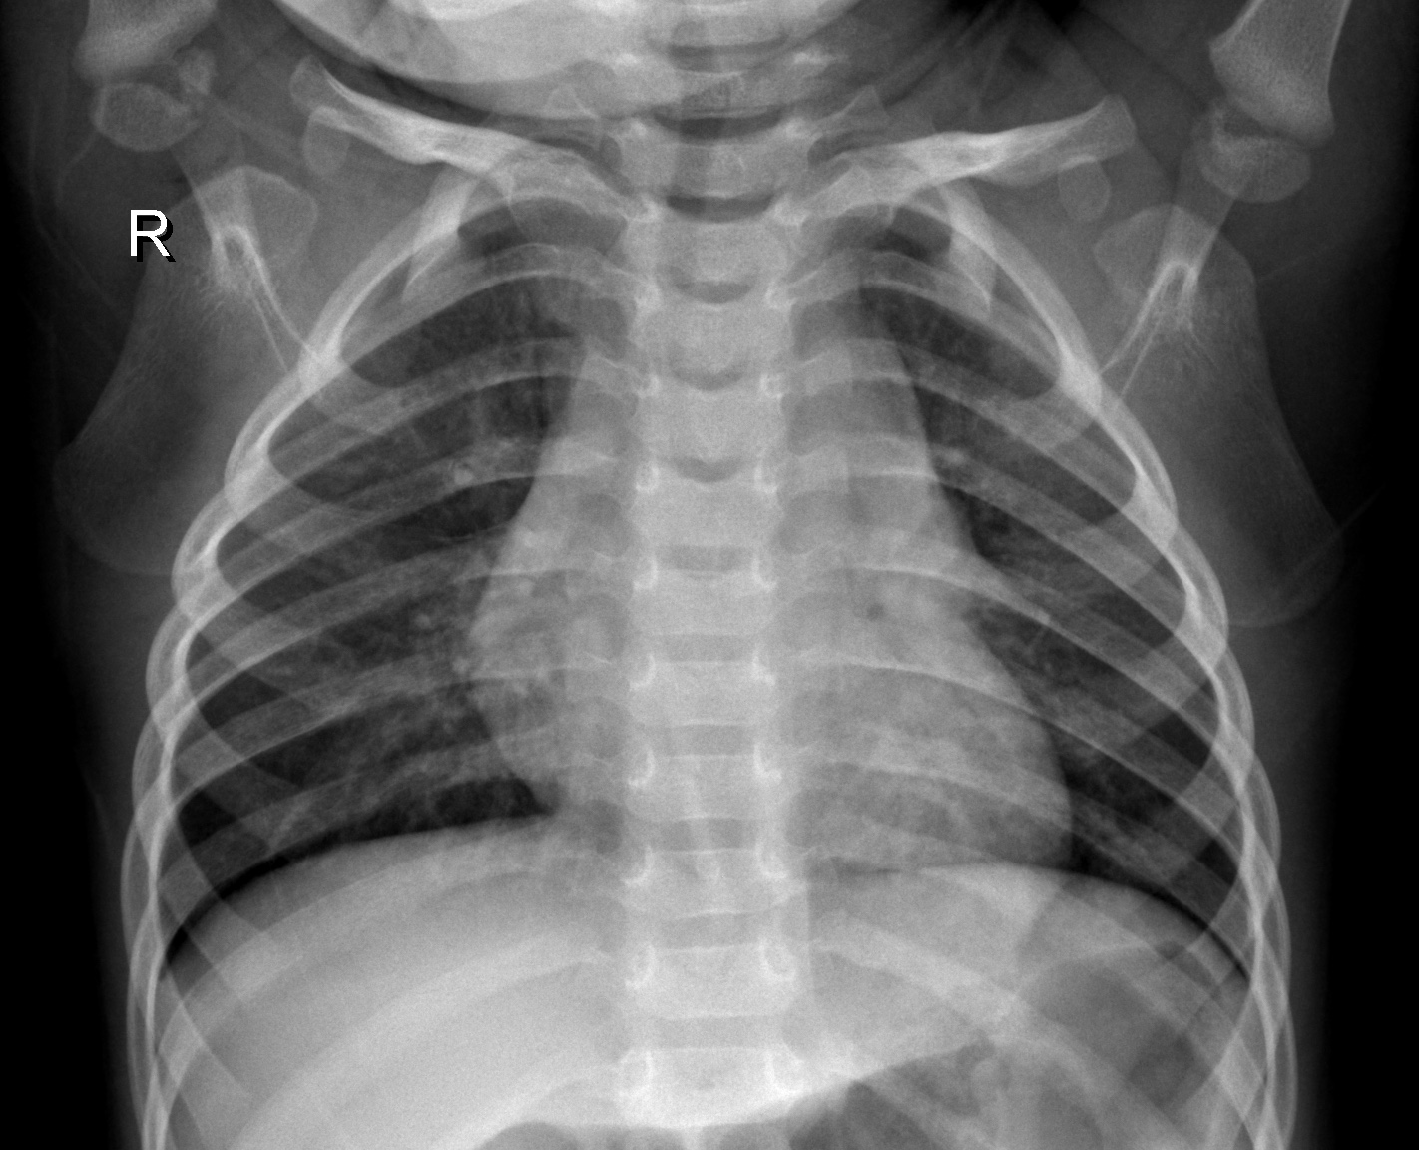
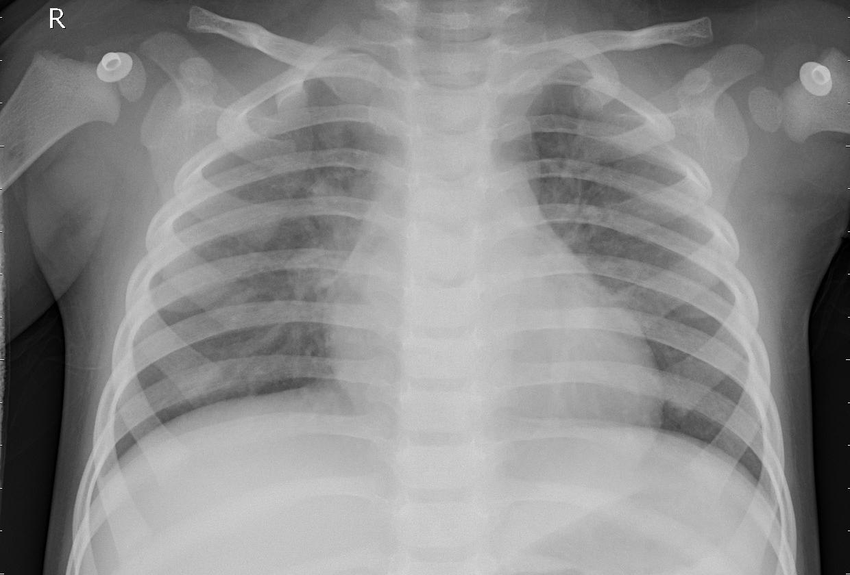
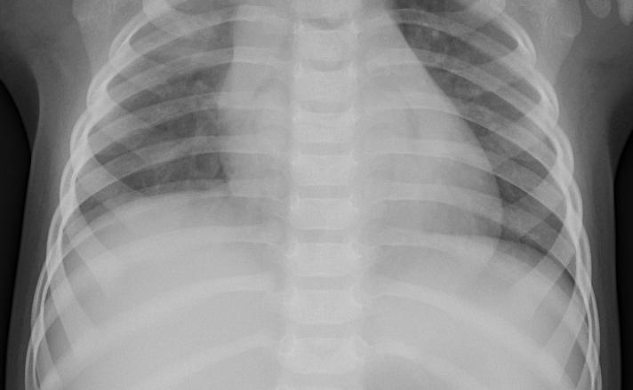



Данные и подготовка
5216
Train
Изображений для обучения модели
16
Validation
Изображений для валидации
624
Test
Изображений для тестирования
2
Класса
NORMAL и PNEUMONIA
ETL-процесс
Extract
Загрузка изображений через PyTorch Dataset
Transform
CLAHE, Resize 224×224, нормализация, аугментации изображений
Load
Передача данных в DataLoader для обучения модели

Slide 3

Архитектура ML-системы
ОБЩАЯ СХЕМА ПАЙПЛАЙНА
Используемые технологии
Датасет
Предобработка
Python
PyTorch
Сбор и разметка данных
Аугментации и очистка
Albumentations
Optuna
ETL
Базовая CNN
MLflow
Docker
Извлечение, трансформация, загрузка
Быстрый эталон модели
GitHub Actions

Slide 4
AutoML и MLOps
Автоматизация обучения с Optuna
MLOps-компоненты проекта
Для подбора гиперпараметров использовалась библиотека Optuna. Автоматический поиск оптимальных значений позволил существенно улучшить качество модели без ручной настройки.
MLflow Tracking
Docker Containerization
Отслеживание экспериментов и метрик
Подбираемые параметры
Воспроизводимое окружение для обучения и инференса
Learning Rate
Dropout
Weight Decay
Batch Size
Pytest Testing
GitHub Actions CI/CD
Лучшие найденные параметры
Автоматическое тестирование компонентов пайплайна
Непрерывная интеграция и доставка
Параметр
Значение
Learning Rate
7.889e-05
Dropout
0.233
Grad-CAM Explainability
Weight Decay
8.741e-06
Визуализация решений нейронной сети
Batch Size
64

Slide 5
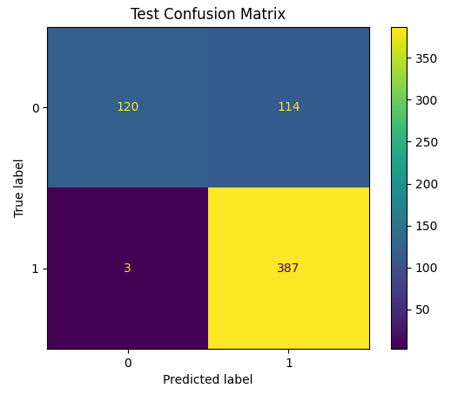
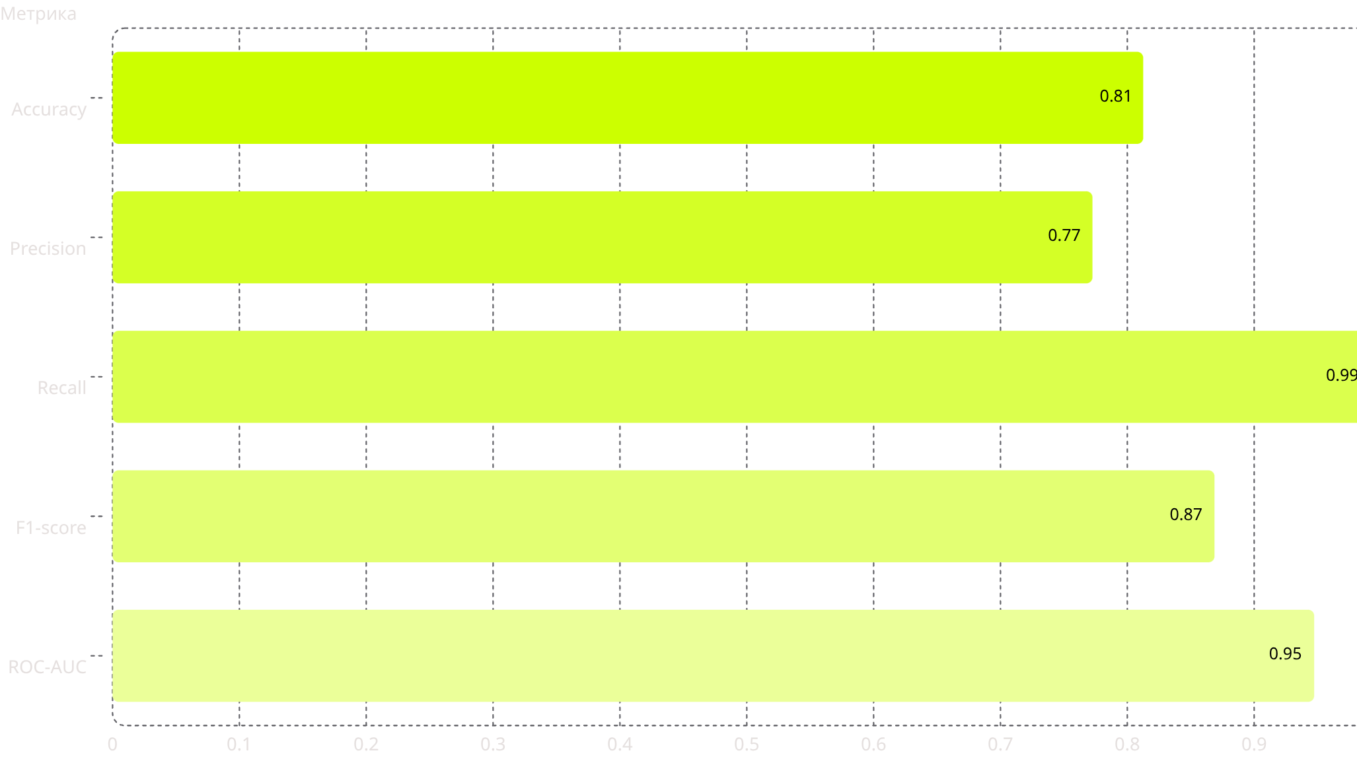
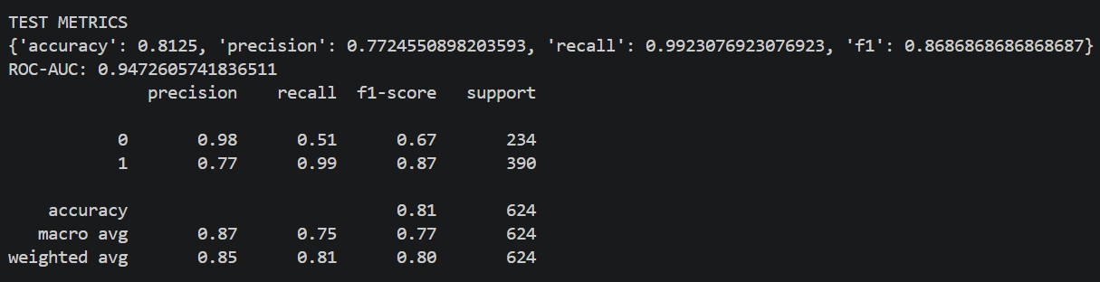
Результаты модели
Матрица ошибок
Предсказано: NORMAL
Предсказано: PNEUMONIA
Факт: NORMAL
TN = 120
FP = 114
Факт: PNEUMONIA
FN = 3
TP = 387
Отчетные скриншоты находятся в папке /outputs
Ключевой результат: Модель пропустила только 3 случая пневмонии из 390 пациентов с заболеванием — критически важный показатель для медицинской диагностики.
Выявление реальных случаев пневмонии
Общее качество классификации

Slide 6
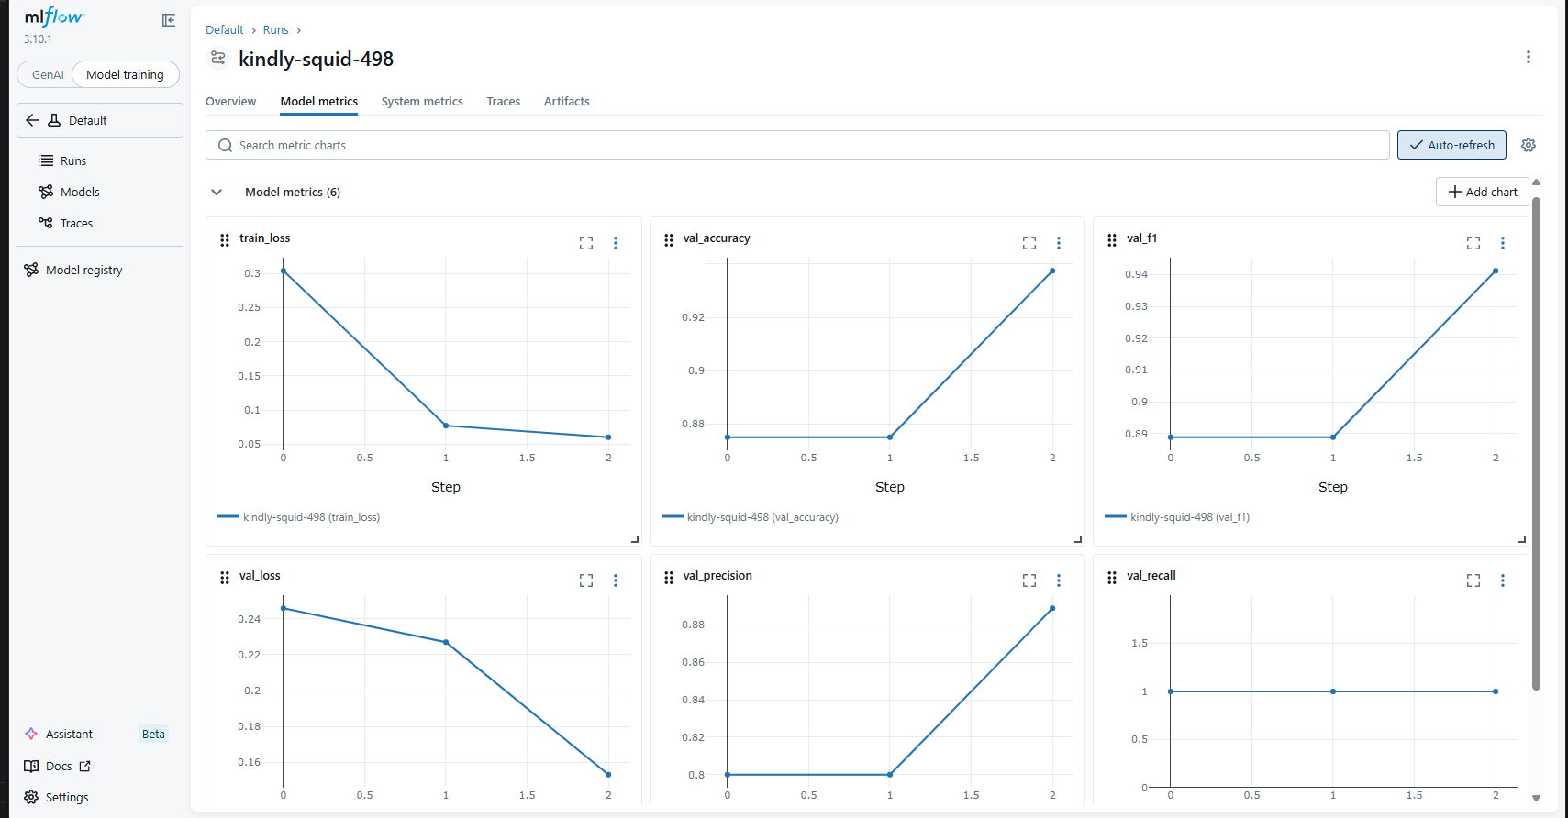
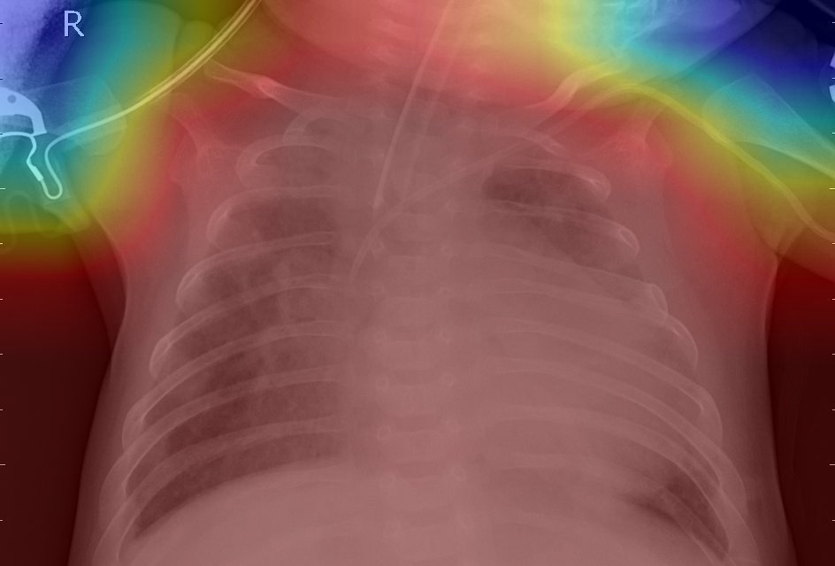

Интерпретируемость и мониторинг
Explainable AI — Grad-CAM
Мониторинг через MLflow
Использован алгоритм Grad-CAM, который позволяет визуализировать области изображения, на которые обращает внимание нейронная сеть при постановке диагноза. Это делает решения модели прозрачными и понятными для врачей.
Инфраструктурный мониторинг
Время обучения
Использование GPU
Потребление памяти
Работа контейнеров Docker
Grad-CAM формирует тепловую карту поверх рентгеновского снимка, выделяя зоны, наиболее значимые для классификации.
Метрики качества
Параметры обучения
Артефакты модели
Loss, Accuracy, Precision, Recall, F1-score
Гиперпараметры и конфигурация каждого эксперимента
Веса, чекпоинты и версии моделей в реестре
Отчетные скриншоты находятся в папке /outputs

Slide 7
Итоги проекта
Что было реализовано
01
02
ETL для медицинских изображений
Собственная CNN + Transfer Learning
Полный пайплайн загрузки, трансформации и подачи данных
Baseline CNN, ResNet18 и EfficientNet-B0
03
04
AutoML с Optuna
Полный MLOps-стек
Автоматический подбор оптимальных гиперпараметров
MLflow, Docker, GitHub Actions CI/CD, Pytest, Grad-CAM
Итоговый результат
На независимой тестовой выборке достигнуты выдающиеся показатели:
0.9923
0.9473
Recall
ROC-AUC
Разработанное решение может использоваться как система поддержки принятия решений при анализе рентгеновских снимков и является примером полного производственного MLOps-пайплайна.

